Slide 1

Криптографические методы обеспечения информационной безопасности
Лекция 4.
Режимы шифрования.
Имитовставки
Использование блочных шифров
Факультет Безопасности информационных технологий
Таранов Сергей Владимирович,
к.т.н., ординарный доцент Университета ИТМО
serg.tvc@gmail.com
Санкт-Петербург
2022

Slide 2
Сферы использования блочных шифров
Потоковые шифры;
Криптостойкие ГПСЧ;
Коды аутентификации сообщений или имитовставки;
Хеш-функции;
Протоколы распределения ключей

Slide 3
Режимы шифрования
Electronic Code Book mode (ECB) – режим электронной кодовой книги
Cipher Block Chaining mode (CBC) – режим сцепления блоков шифротекста
Cipher Feedback mode (CFB) – режим обратной связи по выходу
Output Feedback mode (OFB) – режим обратной связи по шифротексту
Counter mode (CTR) – режим счетчика
Galois Counter mode (GCM) – режим счетчика с аутентификацией Галуа

Slide 4
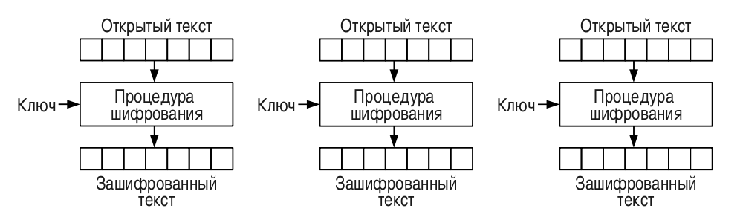
Режимы электронной кодовой книги (ECB)
- прост в обращении, можно работать с блоками независимо и даже распараллелить вычисления.
- не защищен от атак с удалением и вставками
- ошибка в одном бите влияет на целый блок в расшифрованном тексте.

Slide 5
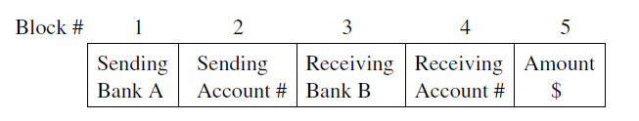
Атаки вставки и удаления блоков
Злоумышленник, зная формат банковского перевода, может перехватить несколько шифротекстов, в которых выполняется отправка, например:
от аккаунта жертвы на аккаунт банка – суммы 1000$,
от аккаунта жертвы на аккаунт атакующего – суммы 1$.
Атакующий может составить третий перевод, манипулируя исключительно блоками зашифрованного текста и не зная ключа, вида:
- перевод от аккаунта жертвы на аккаунт атакующего – 1000$

Slide 6

ECB режим при шифровании изображения

Slide 7
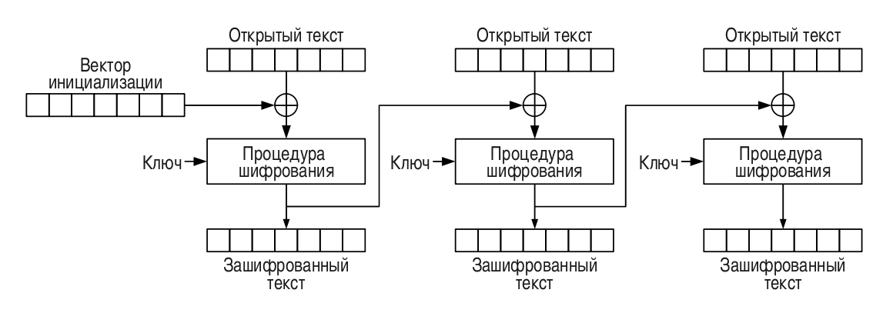
Режим сцепления блоков
Защита от атак вставки и удаления блоков.
ошибки при шифровании и в открытом тексте дают ошибку не только в текущем блоке, но и портит следующие блоки.

Slide 8
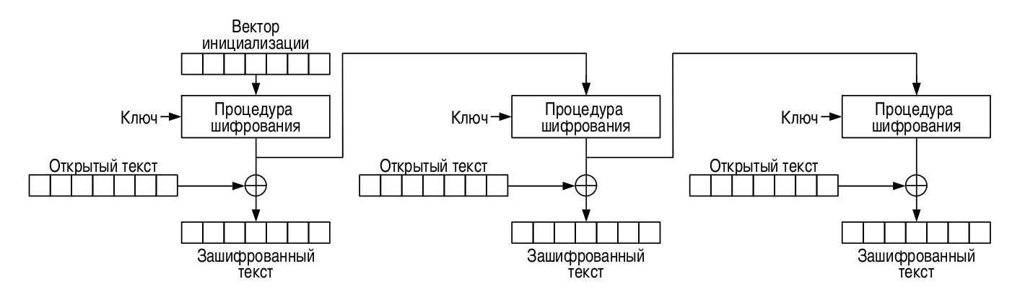
Режим обратной связи по выходу (OFB)
Ошибка в открытом тексте остается в блоке. Ошибка при шифровании распространяется по шифротексту.

Slide 9
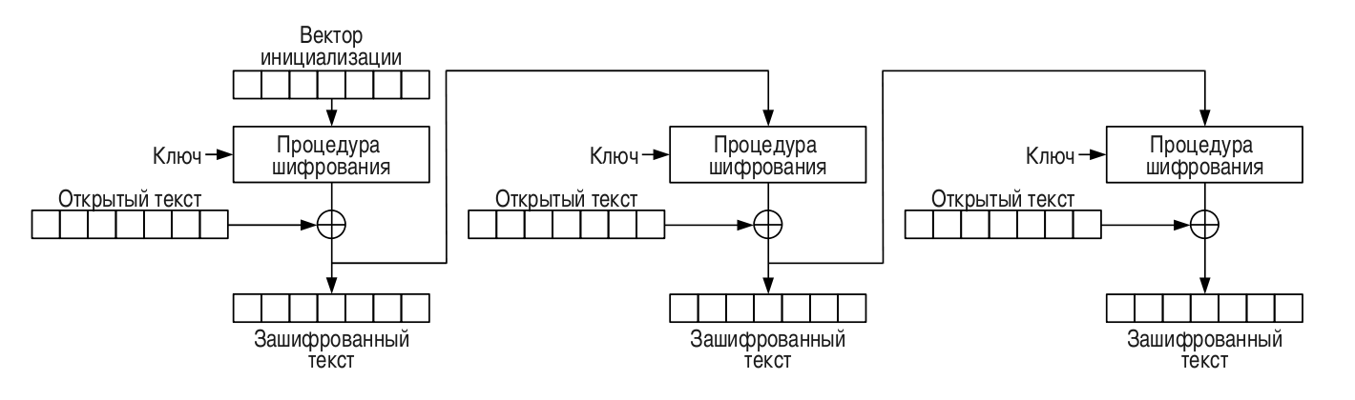
Режим обратной связи по шифру (СFB)
- защита от атак вставки и удаления.
- ошибки в открытом тексте и при шифровании распрастраняются дальше по шифротексту.
Вероятностное шифрование
Асинхронный потоковый шифр.

Slide 10
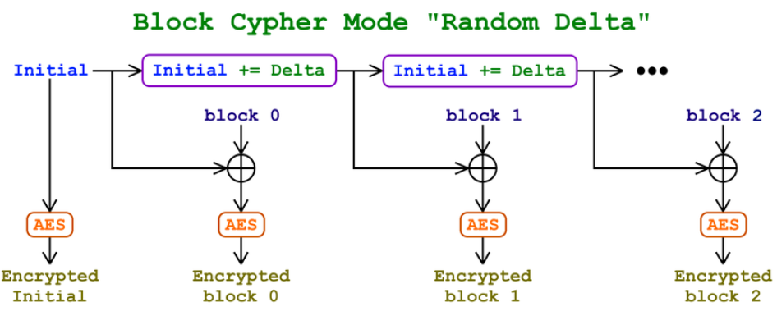
Режим счетчика (CTR)/Режим Random delta
- защита от атак вставки и удаления.
- ошибки в открытом тексте и при шифровании распрастраняются дальше по шифротексту.
Вероятностное шифрование

Slide 11
Код аутентификации сообщения
MAC (имитовставка, message authentication code — код аутентичности сообщения) — контрольная сумма, которая добавляется к сообщению и предназначена для обеспечения его целостности и аутентификации источника данных.
MAC обычно применяется для обеспечения целостности и защиты от фальсификации передаваемой информации.

Slide 12
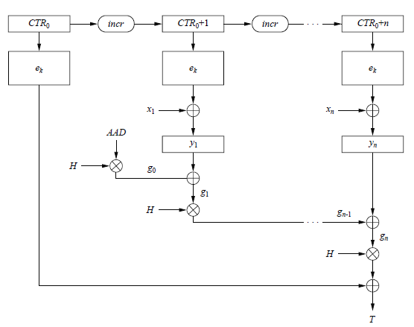
Режим счетчика с аутентификацией Галуа (GCM)

Slide 13
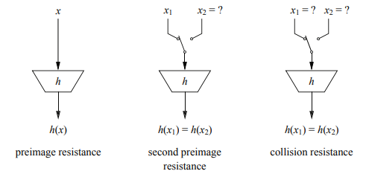
Методы криптографии. Хэш-функция
Хэш-функция h– функция, определенная на битовых строках
произвольной длины со значениями в строках битов фиксированной
длины. Ее значение называется хэш-кодом.
Защищенность от восстановления прообразов: по Y из МЗХФ подобрать х из ОО: h (x) = Y
Защищенность от повторений: не ∃ x ≠ x’ : h (x) = h (x’)
Защищенность от вторых прообразов: по данному M невозможно найти M’ ≠ M: h (M) = h (M’).

Slide 14
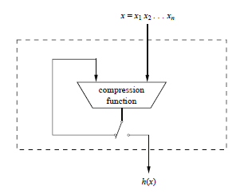
Схема Меркла-Дамгарда

Slide 15
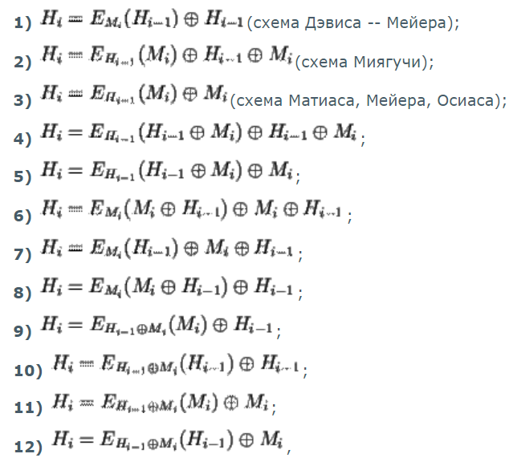
Схемы хэширования на основе блочных шифров

Slide 16

Спасибо за внимание!

